Slide 1
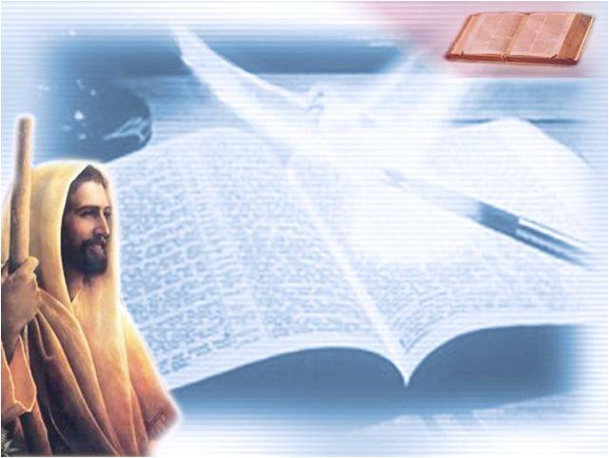
31. NEDJELJA KROZ GODINU
Čuvaj dušu moju u miru kod sebe Gospodine!

Slide 2
Kriste, u tvoje ime
1.Kriste, u tvoje ime sad smo ovdje svi:
o da, mi vjerujemo da si s nama Ti;
bez Tebe bili bismo bijedni, preslabi,
za život nam snage daj!
Glory, glory, aleluja, (3x)
za život nam snage daj.

Slide 3
2. Kriste, po ovoj gozbi svoje ljubavi
po kojoj uvijek s nama htjede ostati,
ostani s nama, blagoslovi svaki dan,
za život nam snage daj!
Glory, glory, aleluja, (3x)
za život nam snage daj.
3. Uskrsli Kriste, Tebi vjerujemo mi
da i naš Uskrs jednom mora svanuti,
al' znamo da za Uskrs treba trpjeti,
za život nam snage daj!
Glory, glory, aleluja, (3x)
za život nam snage daj.

Slide 4
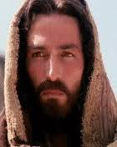
“Činite dakle i obdržavajte sve što vam kažu, ali se
nemojte ravnati po njihovim djelima jer govore, a ne čine”.
Mt 23,1-12

Slide 5
Ispovijedam se Bogu svemogućemu i vama, braćo, da sagriješih vrlo mnogo mišlju, riječju, djelom i propustom:
moj grijeh, moj grijeh, moj preveliki grijeh.
Zato molim blaženu Mariju vazda Djevicu, sve anđele i svete, i vas braćo, da se molite za me Gospodinu, Bogu našemu.

Slide 6
Gospodine, smiluj se.
Gospodine, smiluj se.
Kriste, smiluj se.
Kriste, smiluj se.
Gospodine, smiluj se.
Gospodine, smiluj se.

Slide 7
SLAVA BOGU NA VISINI
1.Slava, slava, Bogu na visini
mir vam mir vam dolje u nizini!
Pripjev:
Slavimo te, hvalimo te, klanjamo se tebi,
radosni ko prijatelja zovemo te k sebi.
2.Slava, slava, Bogu Ocu slava,
slava Sinu, Duhu Svetom slava!
Pripjev:

Slide 8
3.Slava, slava Nebeskome svatu,
hvala, hvala Jaganjcu i bratu!
Pripjev:
Slavimo te, hvalimo te, klanjamo se tebi,
radosni ko prijatelja zovemo te k sebi.

Slide 9
Slava Bogu na visini!
I na zemlji mir ljudima dobre volje.
Hvalimo te. Blagoslivljamo te.
Klanjamo ti se. Slavimo te.
Zahvaljujemo ti, radi velike slave tvoje.
Gospodine Bože, Kralju nebeski,
Bože Oče svemogući.
Gospodine Sine jedinorođeni,
Isuse Kriste.
Gospodine Bože, Jaganjče Božji, Sine Očev…..

Slide 10
Koji oduzimaš grijehe svijeta,
smiluj nam se.
Koji oduzimaš grijehe svijeta,
primi našu molitvu.
Koji sjediš s desne Ocu,
smiluj nam se.
Jer ti si jedini svet.
Ti si jedini Gospodin.
Ti si jedini svevišnji Isuse Kriste.
Sa Svetim Duhom:
u slavi Boga Oca. Amen

Slide 11
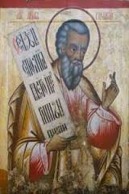
» Nemamo li svi jednog oca? Nije li nas jedan Bog
stvorio? Zašto smo onda jedan drugome nevjerni te skvrnimo Savez svojih otaca? Mal1,14b – 2,2b.8-10
Ez

Slide 12
Psalam:
Čuvaj dušu moju u miru / kod sebe Gospodine!

Slide 13
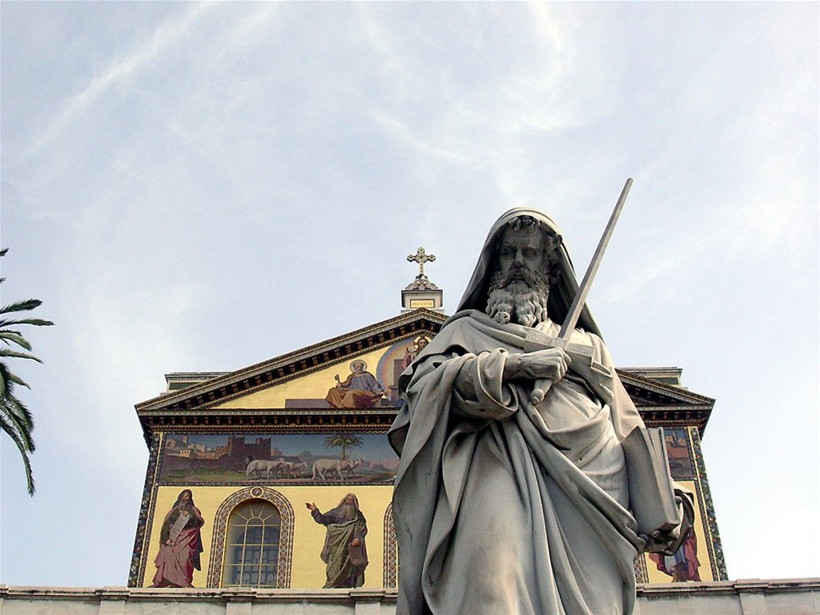
”Zato, eto, bez prestanka zahvaljujemo
Bogu što ste, kad od nas primiste Riječ poruke Božje, primili ne riječ ljudsku, nego
kakva uistinu… 1. Sol 2,7b-9.13

Slide 14
Aleluja Aleluja Aleluja
Jedan je Otac vaš – Onaj na nebesima,i jedan je učitelj vaš – Krist Gospodin!
Evanđelje po
Ivanu 6, 37-40

Slide 15
Slava, tebi Kriste!

Slide 16
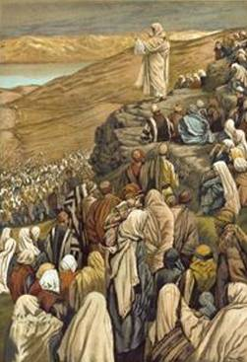
» A ovo je volja onoga koji me posla: da nikoga od onih koje mi je dao
ne izgubim, nego da ih uskrisim u posljednji dan.
Iv 6, 37-40

Slide 17
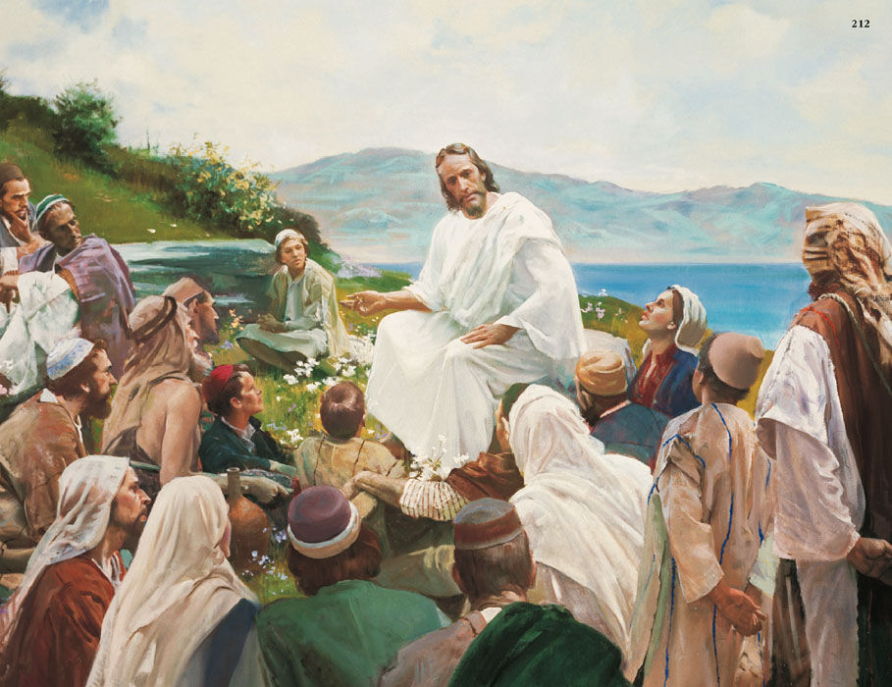

Slide 18
VJERUJEM u jednoga Boga.
Oca svemogućega, stvoritelja neba i
  zemlje, svega vidljivoga i nevidljivoga.
  I u jednoga Gospodina Isusa Krista,
  jedinorođenoga Sina Božjega.
  Rođenog od Oca prije svih vjekova.
  Boga od Boga, svjetlo od svjetla,
  pravoga Boga, od pravoga Boga.
  Rođena, ne stvorena, istobitna s Ocem,
  po kome je sve stvoreno.
  Koji je radi nas ljudi i radi našega spasenja
  sišao s nebesa.
  I utjelovio se po Duhu Svetom
  od Marije Djevice: i postao čovjekom.
  .....

Slide 19
Raspet također za nas:
pod Poncijem Pilatom mučen i pokopan.
I uskrsnuo treći dan, po Svetom Pismu.
I uzašao na nebo: sjedi s desne Ocu,
I opet će doći u slavi suditi žive i mrtve, i njegovu kraljevstvu neće biti kraja.
I u Duha Svetoga, Gospodina i životvorca; koji izlazi od Oca i Sina.
Koji se s Ocem i Sinom skupa časti i zajedno slavi; koji je govorio po prorocima.
I u jednu svetu katoličku i apostolsku Crkvu.
Ispovijedam jedno krštenje za oproštenje grijeha.
I iščekujem uskrsnuće mrtvih.
I život budućega vijeka. Amen.

Slide 20
Molitva vjernika: .........
Daj da ti ostanemo vjerni, Gospodine!

Slide 21
O SILNI, JAKI BOŽE
1.O SILNI JAKI BOŽE
ČUJ MOLBE PUKA SVOG,
DAJ DOSTOJNO DA MOŽE
PROSLAVIT SINA TVOG.
ZA GORKU SMRT I MUKU,
ŠTO ZA NAS PODNIJE SPAS,
OPROSTI SVOME PUKU
MILOSTIVO DUG VAS,
MILOSTIVO DUH VAS.

Slide 22
2. O BOŽE, PO MILOSTI
NA OVAJ GLEDNI DAR,
SVOM NARODU OPROSTI
KOJ SNIŽEN PRED OLTAR
U SKRUŠENOSTI PADA,
DA DRAGOM ŽRTVOM TOM,
NAMIRI DUGE SADA
PO MILOSRĐU TVOM,
PO MILOSRĐU TVOM.

Slide 23
Primio Gospodin žrtvu iz tvojih ruku
na hvalu i slavu svojega imena,
i na korist nama
i čitavoj svojoj svetoj Crkvi.

Slide 24
S: Gospodin s vama
N: I s Duhom tvojim
S: Gore srca
N: Imamo kod Gospodina
S: Hvalu dajmo Gospodinu Bogu našemu
N: Dostojno je i pravedno

Slide 25
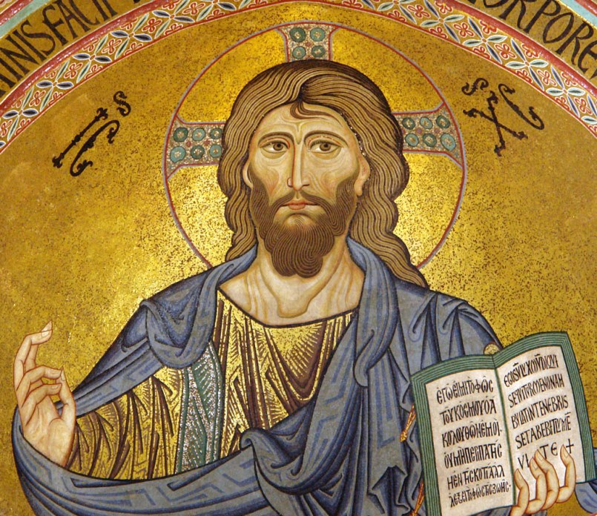

Slide 26
Svet, svet, svet
Gospodin Bog Sabaot.
Puna su nebesa i zemlja tvoje slave.
Hosana u visini.
Blagoslovljen koji dolazi u ime Gospodnje
Hosana u visini.

Slide 27
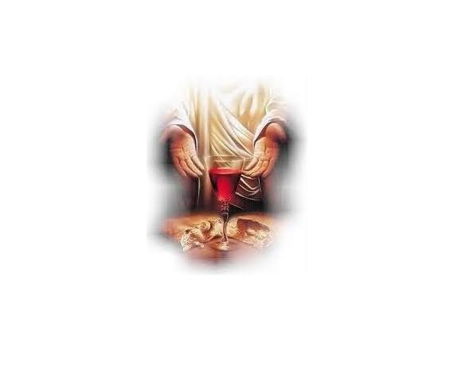
Zdravo Tijelo Isusovo,
na oltaru posvećeno!
Zdravo Krvi Isusova, na oltaru posvećena!

Slide 28
Tvoju smrt, Gospodine,
naviještamo,. tvoje uskrsnuće
slavimo,. tvoj slavni dolazak
iščekujemo.

Slide 29
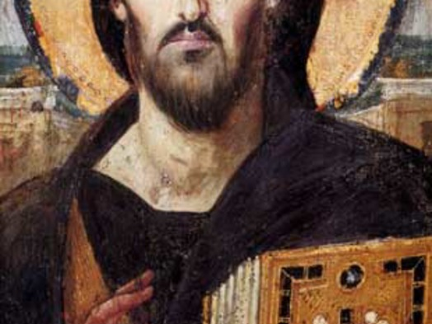
U Gospodina se, Izraele uzdaj od sada do vijeka
Otpjevni psalam:
131 (130), 1.2.3.

Slide 30
Oče naš, koji jesi na nebesima,
  sveti se ime tvoje,
  dođi kraljevstvo tvoje,
  budi volja tvoja,
  kako na nebu tako i na zemlji.
  Kruh naš svagdanji daj nam danas.
  I otpusti nam duge naše
  kako i mi otpuštamo dužnicima našim.
  I ne uvedi nas u napast,
  nego izbavi nas od zla.

Slide 31
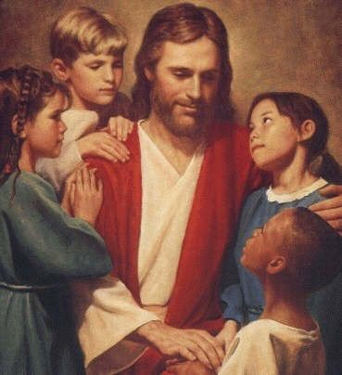
„Ni ocem ne zovite nikoga na zemlji jer jedan je Otac vaš – onaj na nebesima. I ne
dajte da vas zovu vođama jer jedan je vaš vođa – Krist”! Mt 23,1-12

Slide 32
Jer tvoje je Kraljevstvo i slava i moć u vjekove!

Slide 33
S: Mir Gospodnji bio vazda s vama!
N: I s Duhom tvojim!

Slide 34
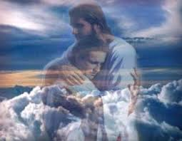

Slide 35

Pružite mir jedni drugima!
Mir s tobom!

Slide 36
Jaganjče Božji, koji oduzimaš grijehe svijeta,
smiluj nam se.
Jaganjče Božji, koji oduzimaš grijehe svijeta,
smiluj nam se.
Jaganjče Božji, koji oduzimaš grijehe svijeta,
daruj nam mir.

Slide 37
S. Evo Jaganjca Božjeg, evo onoga koji
oduzima grijehe svijeta.
Blago onima koji su pozvani na gozbu
Jaganjčevu.
N. Gospodine, nisam dostojan
da uniđeš pod krov moj,
nego samo reci riječ
i ozdravit će duša moja.

Slide 38
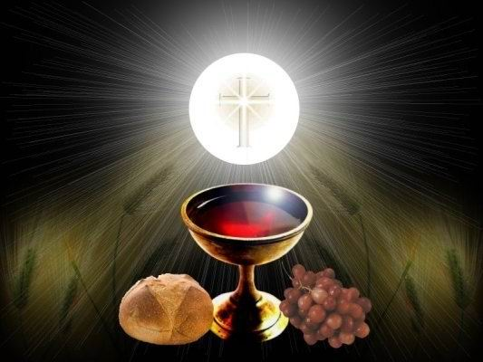

Slide 39
SAKRAMENTU VELIČAJNOM
1. SAKRAMENTU VELIČAJNOM POJMO U SAV GLAS,
ŠTO GA VJERNIM KAO HRANU DIJELI ISUS SPAS.
2. ON ZA HRANU DUŠAM SLABIM DAJE NAM SE SAM,
I GRUD NAŠA NAMAH BIVA TAJNI BOŽJI HRAM.

Slide 40
3. SVETO TIJELO I KRV SVETA DUŠI NAM JE LIJEK,
SLATKO MILJE I ŠTIT SNAŽAN, ČUVAR STALAN VIJEK.
4. S HVALE HARNE DUŠE NAŠE PLAMTE U SAV ŽAR,
ŠTONO, KRISTE, SAMA SEBE DAJEŠ NAM ZA DAR.

Slide 41
5. AMO K NAMA RADO SLAZIŠ TI U SVAKI ČAS,
K SEBI JEDNOM PRIMI GORE SVAKOG VJERNOG NAS!

Slide 44
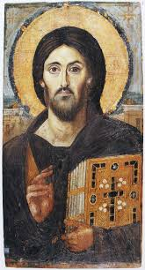
“Najveći među vama neka
vam bude poslužitelj. Tko se god uzvisuje, bit će ponižen, a tko se ponizuje, bit će
uzvišen."
Mt 23,1-12

Slide 45
Idite u miru,
Bogu hvala,

Slide 46
MILOST
1.Milost koja sve vodi nas,
daje snagu i mir.
Oživjela je život moj,
bijah slijep,a sada vidim.
2.Vrijeme teče, prolazi sve,
milost nam Bože daj,
da živeći ne umremo,
da svjetlo budeš nama.

Slide 47
3.Sve pjesme naše za Te su
i molitve naše.
Spasi, o Oče narod svoj,
nek milost vodi nas.
4.Aleluja, Aleluja, Aleluja, Ale
Aleluja, Aleluja, Aleluja.

Slide 48
SLIJEDEĆA NEDJELJA
JE
TRIDESET
I
DRUGA
KROZ
GODINU

